Slide 1



Cachorros nas Unidades SENAI-SP
Bem-estar Animal · Análise GIS
2026

Slide 2
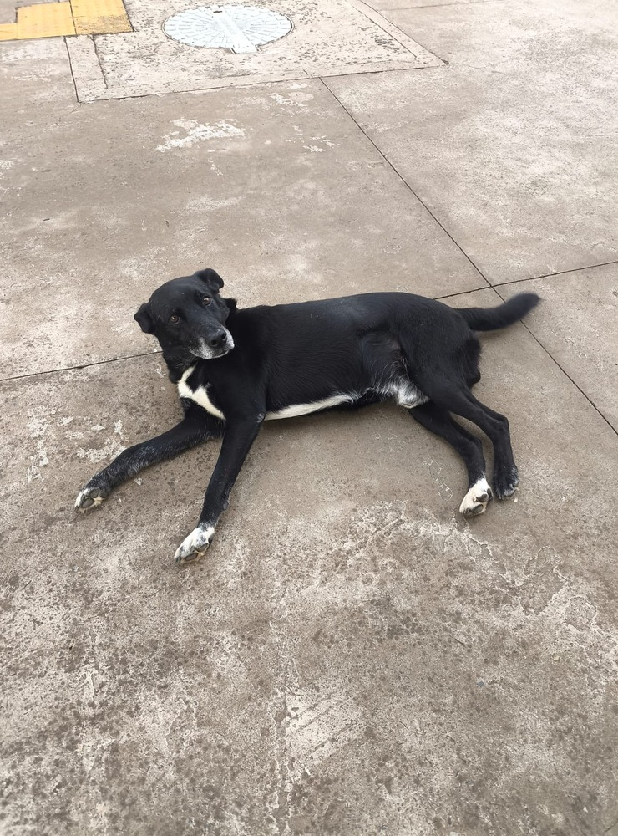
SENAI-SP | Cachorros nas Unidades SENAI-SP – Levantamento de Bem-estar Animal
//
Nível Ponderado – como o critério foi definido
Condição
3 faixas
Conforme ≥ 70 pts
Atenção 45–69 pts
Crítico ≤ 44 pts
Pesos por critério
50 pontos
Vacinação | Risco sanitário (ao animal e comunidade escolar)
Não Vacinado (Crítico)
20 pontos
Castração | Controle populacional (recomendação)
15 pontos
Microchipagem | Identificação e rastreio (recomendação)
10 pontos
Abrigo adequado | Bem-estar físico ao animal (recomendação)
5 pontos
Documento SENAI | Formalização do vínculo (sugestão)

Slide 3
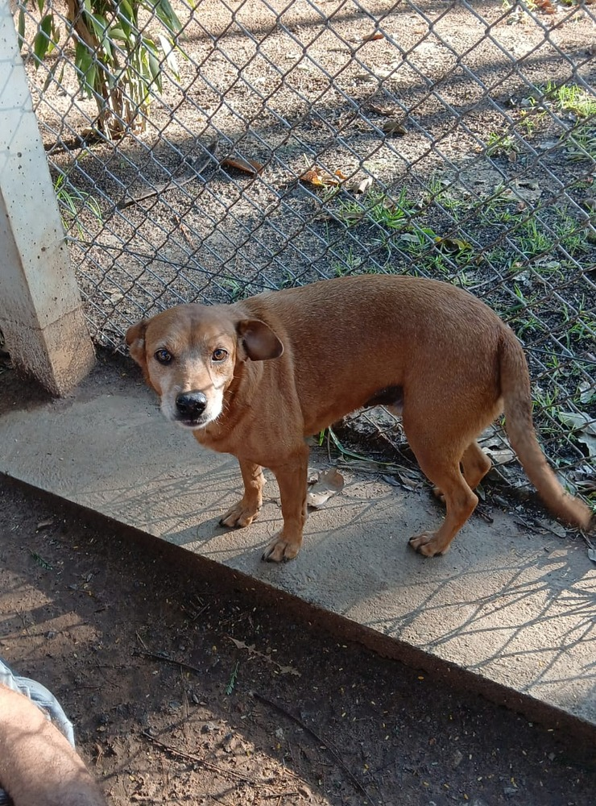
SENAI-SP | Cachorros nas Unidades SENAI-SP – Levantamento de Bem-estar Animal
//
Microchipagem, documentação e demais informações
31%
Microchipados — 5 de 16
19%
Com documento SENAI — 3 de 16
Por que isso importa
RGA
Primeiro passo para o Registro Geral do Animal, obrigatório na cidade de São Paulo.
Reencontro (Valor médio microchipagem)
Clínicas Populares e ONGs: Cobram valores mais acessíveis, normalmente entre R$ 100 e R$ 200. (Algumas cidades oferecem campanhas sazonais públicas gratuitas, como por exemplo: Jundiaí, Barueri, Campinas e São Paulo.
Sem chip, o animal que eventualmente fugir, não estará vinculado à unidade.
Maiores Informações https://www.cvsf.com.br/entenda-o-que-e-e-como-funciona-o-microchip-de-identificacao-animal/
Responsabilidade
Alimentar e abrigar não constitui posse legal.
Legislação (Maus-tratos)
2 a 5 anos de reclusão (Lei Federal nº 9.605/98) / (Lei Federal nº 14.064/2020)

